Slide 1
第四章 继承和派生类
面向对象的精华，四大特征之首
代码复用两种手段之一
Notes:
1、面向对象的4个特点；2、继承的概念和作用：复用

Slide 2

1
派生类的概念
2
派生类的构造函数和析构函数
3
重新定义
4
多重继承、虚拟继承
5
综合训练
Notes:
关于继承，需解决这几个问题：
1、不同派生方式的访问权限
2、构造、析构次序、传参问题
3、重新定义的性质
4、多继承——虚拟继承的意义

Slide 3
1、派生类的概念
2、为什么使用继承
3、派生类的声明语法
4、私有派生的特性
5、公有派生的特性
6、保护成员在公、私派生中的特性

Slide 4
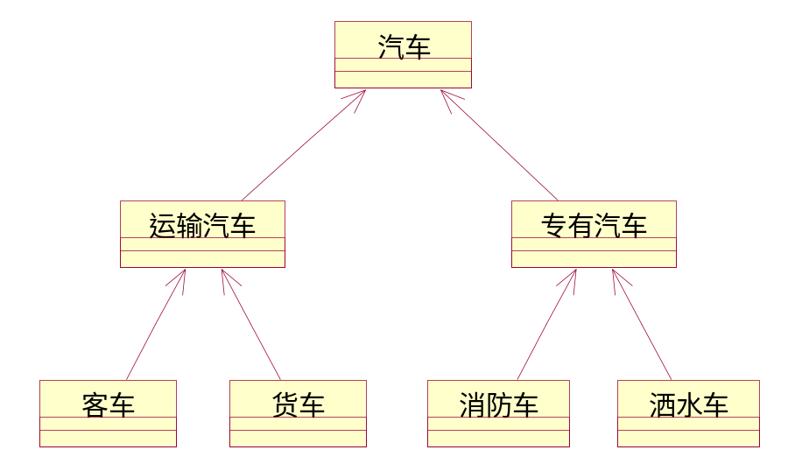
1、派生类
继承（派生）是面向对象程序设计支持代码重用的重要机制
在基类的基础上创建的新类——派生类：
(1)获得一个或多个原有类中的方法和属性；
(2) 可以增加和重新定义（redefining）¹ 、重写（Overriding）新的属性和方法。
从而形成层次或等级关系
也便于对类进行组织
基类或者父类
派生类或者子类
Notes:
重定义（隐藏）redefining：派生类中重新定义基类成员，包括数据成员、成员函数，https://blog.csdn.net/W_Y_J_love/article/details/105225211
重写（覆盖）overload：是重定义，但使用虚函数，实现了多态
在java中两者无区别

Slide 5
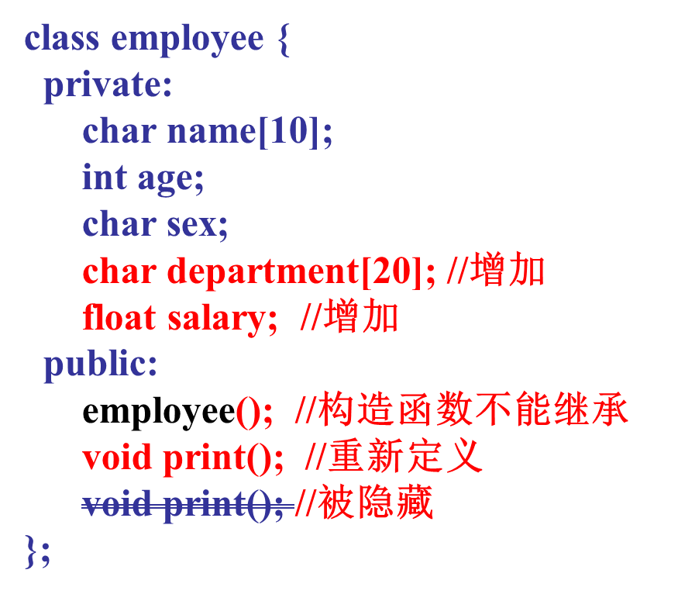
2、为什么使用继承——实现代码重用
基类
派生类
class person{
private:
char name[10];
int age;
char sex;
public:
person();
~person();
void print();
};
employee类与person相比增加两个属性，重新定义了print方法，继承的方法print倍隐藏。
构造、析构函数不继承，但创建派生类对象时都被调用。
Notes:
这里有两个问题要讨论：
1、派生类重新定义了print，则派生类中有两个print，但隐藏了继承来的print——用派生类对象a调用print，即a.print()，调用的是重新定义的，除非1、a.person::print();或者2、用基类指针指向a，用指针调用print。
如果是重写，则根据虚表直接找到重写的print。
2、构造函数、析构函数能否被继承? 派生类不继承构造函数，因为不符合构造方法的命名规则。但调用派生类构造函数时，编译器也要调用基类构造函数，这不是真正意义上的继承。
析构函数也是类似。实际上，包括构造、析构在内的成员函数都被变为外部函数。
但基类析构函数可以在子类中用基类名显式调用，此外析构函数可以为virtual

Slide 6
3、 派生类的声明语法
class 派生类名:派生方式 基类名 {
//派生类中新的数据成员和成员函数
};
public、private、protected
派生方式分为：公有派生、私有派生、保护派生
作用：可改变被继承的基类成员的访问控制属性
原则：只能使其向更严格方向变化
Notes:
此外的问题：构造函数的次序问题；继承的模糊性问题

Slide 7
4、访问权限问题
基类对象
派生方式
2
只影响继承来的成员的访问控制属性
外部函数
其它类对象
1
派生类对象
两个角度理解派生方式：
(1)对于不同的派生方式，基类成员到了派生类中后，访问权限变成什么？——外部能否访问？
(2) 对于这些基类成员，派生类的新成员能否访问？
Notes:
1、外部函数对旧成员的访问；2、外部函数对新成员的访问；3、旧成员之间；4、新成员之间；5、新对旧的访问；6、不存在旧对新的访问。综上所述，主要考虑两个关系：1、5

Slide 8
角度1：外部函数、其它类对象对派生类中基类成员的访问权限
(1)公有派生中，基类中成员的访问权限不变：公有成员在派生类是公有的，私有成员在派生类是私有的
(2) 私有派生中，基类中的所有成员在派生类中是私有成员

Slide 9
公有派生
新
公有
成员
新
私有
成员
基类
公有
成员
基类
私有
成员
基类
公有
成员
基类
私有
成员
派生类
基类
私有派生
新
公有
成员
新
私有
成员
基类
私有
成员
基类
私有
成员
基类
公有
成员
基类
私有
成员
派生类
基类
分析：派生类新旧成员之间的访问权限如何？

Slide 10
角度2：派生类新增成员对继承的基类成员的访问权限
无论何种派生方式：
（1）基类所有的公有成员都能够被派生类的成员访问；
（2）基类所有的私有成员不能被派生类成员直接访问，但可以通过基类的公有成员函数间接访问

Slide 11
举例（私有派生）
class Base { //定义基类
int x;
public:
void setX(int n) { x=n; }
void showX() {cout <<x<<endl; }
};
class Derived : private Base { //定义私有派生类
int y;
public:
void setXY(int n, int m) //设定类的属性的值
{
setX(n); //调用基类函数，即使x公有，也不要x=n
y=m;
}
合法：setX可被setXY访问
Notes:
setx(n) 与x、setxy与setx(n)、 setxy与y的关系（4个成员之间的关系）

Slide 12
showX();
cout<<y<<endl;
void showXY() { cout<<x<<y<<endl; }
//非法，不能访问x
};
main() //外部函数
{
Derived obj; //分别调用默认的基类、派生类构造函数
obj.setX(10); //非法，外部函数不能访问私有派生的成员
obj.setXY(10,20); //合法
obj.showX(); //非法，外部函数不能访问私有派生的成员
obj.showXY(); //合法
return 0; //两次析构函数调用
}

Slide 13
举例（公有派生）
#include<iostream>
class Base { //定义基类
int x;
public:
void setX(int n) { x=n; }
void showX() {cout <<x<<endl; }
};
class Derived : public Base { //定义公有派生类
int y;
public:
void setY(int n) {y=n; }
void showY() {cout<<y<<endl; }
void showXY() {cout<<x<<endl;
showX(); cout<<y<<endl; }
};
//非法
//合法

Slide 14
main()
{
Derived obj;
obj.setX(10); //合法
obj.setY(20); //合法
obj.showX(); //合法
obj.showY(); //合法
return 0;
}
可见：派生方式只影响外部对基类成员的访问控制，不影响派生类新成员对其的访问

Slide 15
保护成员在公、私派生中的特性
原则：基类的保护成员对派生类相当于公有，对外部函数/对象相当于私有
保护成员可以被派生类中的成员函数访问，但是对于外界是掩藏的
(1)私有派生中：
基类的保护成员成为派生类的私有成员，他们能够被派生类的成员访问，不能被外部函数访问；
(2)公有派生中：
基类的保护成员成为派生类的保护成员，他们能够被派生类的成员访问，不能被外部函数访问；

Slide 16
保护派生：
公有成员变为保护成员
保护成员不变
私有成员不变

Slide 17
举例
class Base { //定义类base
protected: //定义保护成员
int a, b;
public:
void setAB(int n,int m) //setter函数
{ a=n; b=m; }
};
class Derived : public Base { //定义公有派生类
int c;
public:
void setC(int n) { c=n; }
void showBC()
{ cout<<‘ ’<<b<<‘ ’<<c<<endl;}
//允许访问派生类的成员b
};
private
Notes:
改为“private”派生也一样，区别是a,b变成了私有而不是保护。如果derived在被其它继承，则表现出不同来

Slide 18
int main() { //主函数
derived obj; //定义对象obj
obj.setAB(2,4); //设定基类保护成员的值
obj.setC(3);
obj.showBC(); //显示对象的值
obj.b=3; //非法
return 0;
}
一般来说，将基类私有成员中需要提供给派生类访问的成员定义为保护成员

Slide 19
总结：
如果不显示指定继承方式，编译器默认为私有继承
(1)访问权限：
派生类成员
继承方式
访问属性
基类成员
public派生
protected派生
private派生
访问属性
public
public
protected
private
protected
protected
protected
private
private
private
private
private
在派生类中隐藏
在派生类中隐藏
在派生类中隐藏
继承后权限有变严格的
趋势——封装原则
基类的成员可以访问
因此通过基类的公有成员间接访问

Slide 20
(2)派生类除拥有基类成员外：
(a)可以增加新的数据成员和成员函数。
(b) 通过派生方式，可以修改现有成员的访问控制权限。
(c)可以重新定义、重写基类的成员函数。
Notes:
基类保护成员对派生类可见，就是对派生类对象可见，
就是一个派生类对象中新成员可以直接访问这些基类成员，
就是派生类对象a可直接访问派生类对象b中从基类继承的保护成员 见《派生类对象a可直接访问派生类对象b中从基类继承的保护成员 》

Slide 21
1
派生类的概念——派生方式
2
派生类的构造函数和析构函数
3
重新定义
4
多重继承、虚拟继承
5
综合训练
Notes:
关于继承，需解决这几个问题：
1、不同派生方式的访问权限
2、构造、析构次序、传参问题
3、重新定义的性质
4、多继承——虚拟继承的意义

Slide 22
1、研究派生类构造、析构函数的原因
因为派生类继承了基类的成员，所以在实例化派生类对象时，必须调用基类的构造函数来初始化继承到派生类中的基类成员
当然，派生类的新成员由派生类的构造函数初始化
所以，基类、派生类构造函数都被调用
为什么？
能不能只用派生类构造函数初始化所有成员
两个原因：
1、访问控制
2、封装
需要研究两者的调用次序、参数传递关系等
Notes:
因为访问权限的限制；隐式就是系统调用，显式就是程序中有调用语句
注意：调用基类构造函数，目的还是初始化派生类对象

Slide 23
2、派生类构造函数和析构函数执行顺序
创建派生类对象：
(1)先执行基类的构造函数
(2)执行派生类的构造函数
规则3
撤销派生类对象时，相反：
(1)先执行派生类的析构函数
(2)后执行基类的析构函数
创建派生类对象时总要调用基类构造函数
销毁派生类对象时总要调用基类析构函数
Notes:
到此已经学习了三种关于次序的规则
C++基类的析构函数一般定义为虚函数，防止内存泄漏

Slide 24
3、派生类构造函数向基类构造函数传参数
(1)基类的构造函数没有参数，或者没有显式地定义构造函数的时候，派生类构造函数不必考虑向基类构造函数传递参数，甚至可以不定义构造函数
(2)派生类不能继承基类中的构造函数和析构函数。
当基类中带有参数的构造函数的时候，派生类必须定义构造函数，且使用初始化列表传递参数
派生类中构造函数的格式（显式传参）：
派生类构造函数名（形参表）:基类构造函数名（实参表）
{
…… //对新成员的构造
}
显式调用基类的构造函数
去掉则为隐式调用
Notes:
注意：与对象成员的初始化列表不同，此处用基类构造函数，而对象成员用成员名

Slide 25
举例
//point.h文件，Point类的声明
#include <iostream>
using namespace std;
#ifndef POINT_H
#define POINT_H
class Point //声明Point类
{
public:
Point( int = 0,int = 0); //Point的构造函数
~Point(); //Point的析构函数
protected:
int x,y;
};
#endif
Notes:
1、多源文件组织好处：便于定位、维护（修改不必全编译）
2、#ifndef ..#else... #endif是三种预编译语句（宏定义，文件包含和条件编译）之一
3、宏定义只有宏名没有宏体，则不用于宏替换，而是用于防止重复包含

Slide 26
//point.cpp， Point类的实现
#include “point.h” //因为用到Point类，所以include
Point::Point(int a,int b) //定义Point类的构造函数
{
x=a;
y=b;
cout<<"Point constructor:"
<<'['<<x<<","<<y<<']'<<endl;
}
Point::~Point() //定义Point类的析构函数
{
cout<<"Point destructor:"
<<'['<<x<<","<<y<<']'<<endl;
}
Notes:
1、以.cpp为编译单位：只编译.cpp，并且每个.cpp单独编译；
2、编译过程用到别处定义的东西（如类、函数、全局变量等）就需要声明，所以.h是声明，供.cpp去include。.h中除了声明，还有定义，比如类的定义。
3、编译器通过makefile知道各个.cpp之间的依赖关系，一个.cpp修改了就需要编译，依赖于它的.cpp也要编译
C++如何进行多文件编程http://c.biancheng.net/view/7672.html

Slide 27
//circle.h文件，Circle类的声明
#ifndef CIRCLE_H
#define CIRCLE_H
#include “point.h”
class Circle:public Point //声明Circle类继承自类Point
{
public:
Circle(double r=0.0,int x=0,int y=0);
//此处只是构造函数声明，不必写初始化列表
~Circle(); //Circle类的析构函数
private:
double radius;
};
#endif
Notes:
1、circle.h中有include<point.h>，所以把point类定义粘贴到circle.h。main.cpp中有include<point.h>，也粘贴进去。main中还有include<circle.h>，粘贴进去，导致point类定义两遍。
2、头文件不单独编译，并不是不编译。因为把头文件沾到cpp中，编译cpp自然会编译它。
3、所以circle.h中必须有include<point.h>，否则编译报错

Slide 28
// circle.cpp，Circle类的实现
#include “point.h”
#include “circle.h” //因为用到这两个类
Circle::Circle(double r, int a, int b):Point(a, b)
{
radius = r;
cout<<"Circle constructor:radius is "
<<radius<<"["<<x<<","<<y<<"]"<<endl;
}
Circle::~Circle(){
cout<<"Circle destructor:radius is "
<<radius<<"["<<x<<","<<y<<"]"<<endl;
}
不用写类型！

Slide 29
//try.cpp文件
#include “point.h”
#include “circle.h”
int main()
{
//演示Point类构造函数和析构函数的调用
{
Point p(11,22);
}
cout<<endl;
Circle circle1(4.5,72,29);
cout<<endl;
Circle circle2(10,5,5);
cout<<endl;
return 0;
}
程序输出结果:
Point Constructor:[11,22]
Point destructor:[11,22]
Point Constructor:[72,29]
Circle constructor:radius is 4.5
[72,29]
Point Constructor:[5,5]
Circle constructor:radius is 10
[5,5]
Circle destructor:radius is 10 [5,5]
Point destructor:[5,5]
Circle destructor:radius is 4.5 [72,29]
Point destructor:[72,29]
Notes:
无论先Include circle.h或circle.h都可以

Slide 30
该例中定义了Point类和它的公有派生类Circle。
(1)在定义Circle类的成员函数时，显示调用Point类的构造函数来对Cirle类中的基类成员初始化。
(2)在main()函数中，先实例化了一个Point对象，由于该对象在进入其作用域后又立即退出其作用域，因此调用了Point的构造函数和析构函数
(3)实例化Cirlcle的对象circle1时，首先调用了Point的构造函数，然后再调用Circle的构造函数。接着，程序以同样的顺序实例化了circle2对象。

Slide 31
在main函数结束时，程序为circle1和circle2
调用析构函数，因为析构函数的调用顺序和构造
函数相反，因此先为对象circle2调用析构函数，
调用顺序是先调用类Circle的析构函数,再调用类
Point的析构函数。为对象circle2调用析构函数完
成后，再以相同的顺序为对象circle1调用析构函
数。

Slide 32
多源文件编译原则：
(1) 以每个.cpp为基本编译单元：
只查找.cpp进行编译，不专门编译.h文件
每个.cpp要自包含
(2) .h是为编译.cpp而做的（变量、函数等的）声明（可重复） 、（类）定义，供.cpp去include。
.cpp则放（函数等的）实现。
Notes:
但当.h导入到.cpp后，实际也被编译。所以只能说不专门编译.h

Slide 33
多文件组织须解决两个问题：
(1) 防止重复包含：
定义宏、#ifndef：最常用
#pragma once：由编译器保证同一个文件只被包含一次
Pragma操作符

Slide 34
// circle.cpp
#define POINT_H
class Point {…}
#include “point.h”
#define CIRCLE_H
#include “circle.h”
#include “point.h”
class Circle:public Point {…}
Circle::Circle(double r, int a, int b):Point(a, b){...} Circle::~Circle(){...}

Slide 35
(2) 为了提高编译效率，还须使用makefile维护依赖关系，使用GNU的make命令：
main.cpp
Circle.cpp
Point.cpp

Slide 36
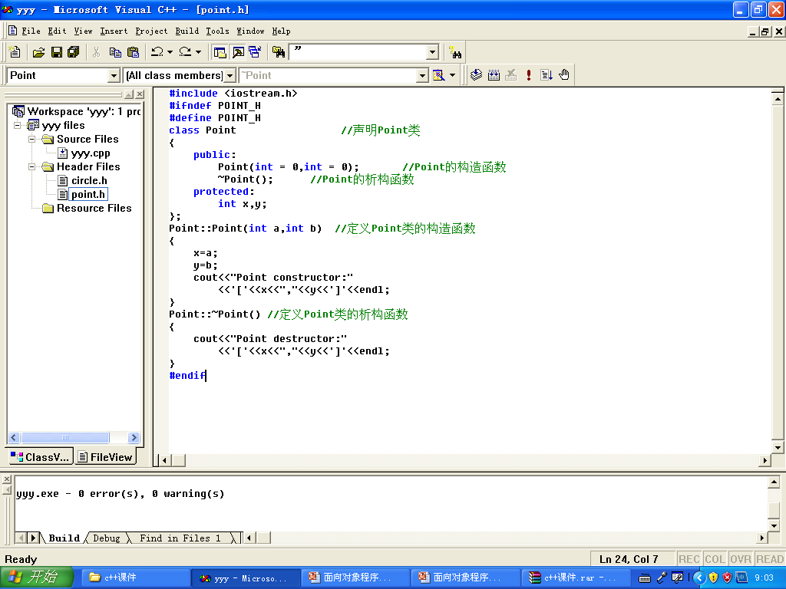

Slide 37
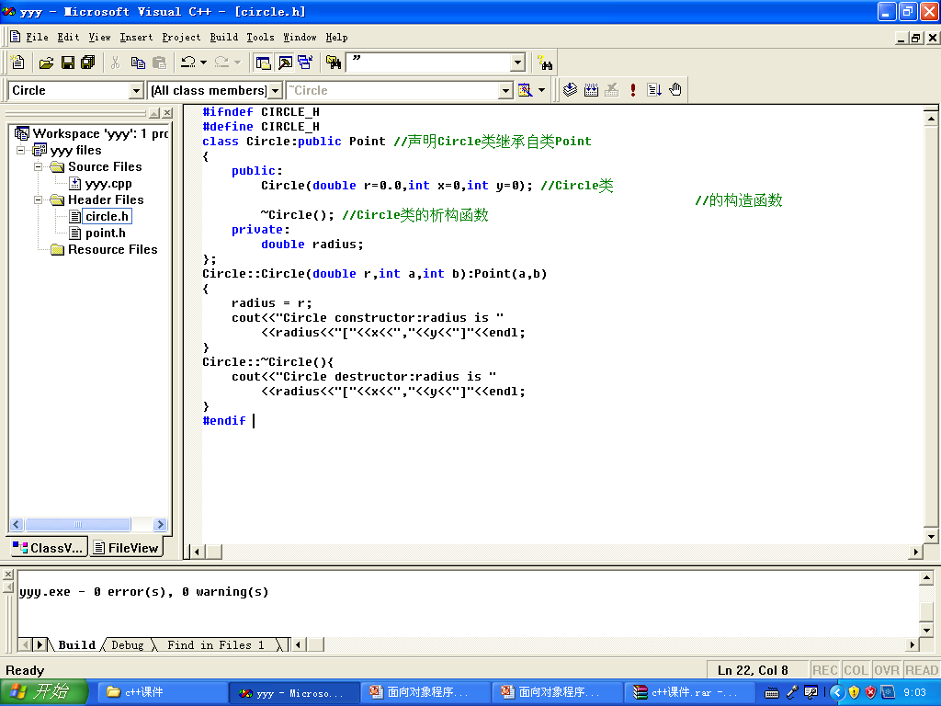

Slide 38
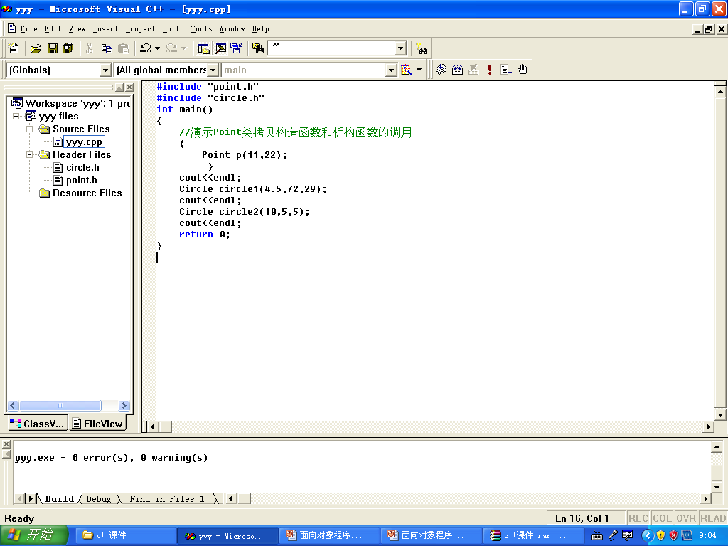

Slide 39
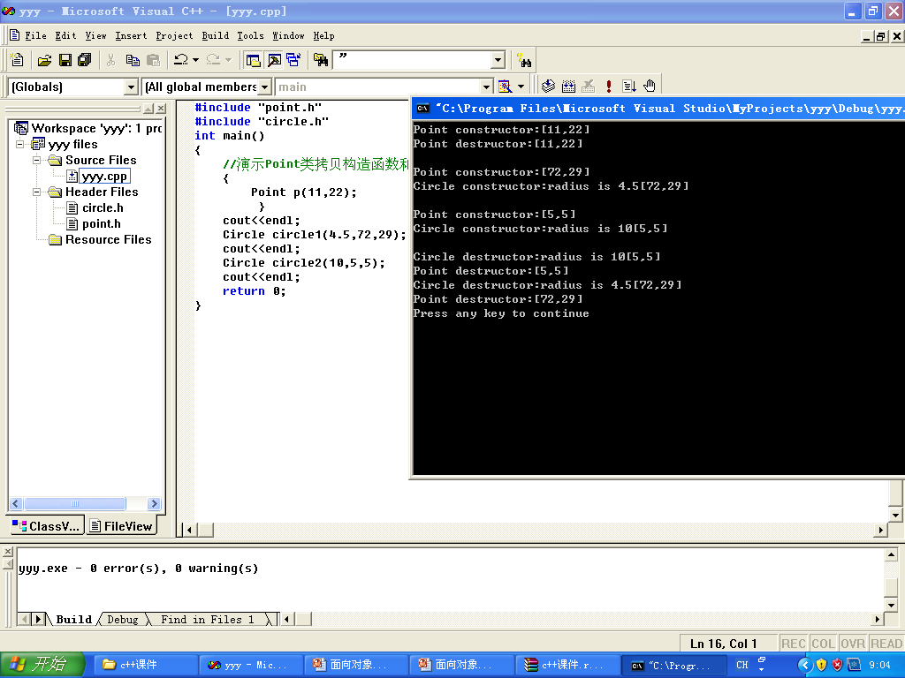
Notes:
基类有拷贝构造，派生类也定义拷贝构造：
1、如果派生类拷贝构造没有在初始化列表调用基类拷贝构造，则调用基类不带参数构造函数
2、如果派生类拷贝构造在初始化列表调用基类拷贝构造（把派生类对象做实参），则调用基类拷贝构造函数
3、如果想在派生类拷贝构造初始化列表调用基类普通（带参）构造函数，则基类需有一个getter函数，假定基类成员是私有的。
代码见

Slide 40
1
派生类的概念——派生方式
2
派生类的构造函数和析构函数
3
重新定义
4
多重继承、虚拟继承
5
综合训练
Notes:
关于继承，需解决这几个问题：
1、不同派生方式的访问权限
2、构造、析构次序、传参问题
3、重新定义的性质
4、多继承——虚拟继承的意义

Slide 41
重新定义：
在派生类中定义与基类成员函数首部完全相同的成员函数。
学习重新定义的目的：理解重写
重写
重新定义
理解重新定义存在的两种效果相反的现象：
在派生类中，基类成员函数被隐藏
“窄化”现象

Slide 42
举例：
#include <iostream>
using namespace std;
class Y{ //声明基类
int b;
public:
Y(int sb) {b=sb;}
int getB() {return b;}
};
class Z : public Y{
int c;
public:
Z(int sb,int sc):Y(sb), c(sc) {//c=sc;}
int getB() {return c;} //重新定义
};

Slide 43
int main {
Z obj(4,6); //声明派生类对象obj
cout<<“c=”<<obj.getB()<<endl;
cout<<"b="<<obj.Y::getB()<<endl;
Y *p=&obj;
cout<<“b=“<<p->getB()<<endl;
return 0;
}
//1、隐藏了基类成员函数
//2、确实有两个getB()
//3、派生类对象属于基类，但有类型转换
//4、调用的是Y::getB()——类似java的窄化
Notes:
1、即便基类的成员函数是公有的，并且公有派生，也被隐藏
2、如果要调用基类函数，可以1、obj.Y::getB();或者2、用基类指针指向obj，用指针调用getB();3、函数参数声明为基类，但实参是派生类对象。详见重新定义的去隐藏.cpp
3、派生类对象属于基类，比如学生类、本科生类。但反之不行.
4、通常定义基类指针，用于指向派生类对象：List a=new ArrayList;
5、注意：只有在公有派生时才能用基类指针指向派生类对象，比如p=&obj，因为派生类对象obj已经窄化为基类对象，而私有继承造成obj中成员都是私有，不可访问，所以用p指向obj已经没有意义。

Slide 44
其它例子：
Z *p=&obj;
p->getB();
//隐藏
int func(Y &y) {return y. getB(); }
cout<<func(obj)<<endl;
//窄化
Notes:
窄化的例子中func的形参也可以改为对象。详见4.3重新定义的做函数参数时的窄化.cpp

Slide 45
（1）重新定义，派生类确实继承了基类同名函数，但被隐藏，通过特殊方式可访问
（2）反过来，派生类的重新定义函数可能被隐藏——窄化
尽管效果相反，但本质上一致：由编译器决定调用的是继承或重新定义的函数，仍是重载的范畴
一般情况，不要重新定义（redefining），意义不大，而是采用重写（override）——不由编译器决定调用哪个函数

Slide 46
1
派生类的概念
2
派生类的构造函数和析构函数
3
重新定义
4
多重继承、虚拟继承
5
综合训练
Notes:
关于继承，需解决这几个问题：
1、不同派生方式的访问权限
2、构造、析构次序、传参问题
3、重新定义的性质
4、多继承——虚拟继承的意义

Slide 47
1、定义、语法
定义：多重继承是派生类有多个基类的派生方法
语法：
class 派生类名:派生方式1 基类名1, …, 派生方式n 基类名n
{
//派生类新增的数据成员和成员函数
};
派生方式可以各不相同

Slide 48
2、派生方式、构造和析构次序及参数传递
在多重继承中，公有派生和私有派生对于基类成员在派生类中的可访问性和单继承的规则相同
派生类
基类
成员
派生方式
基类
新成员
基类
成员
派生方式
基类
外部函数
其它类对象
Notes:
两个基类成员之间的访问情况与继承发生前的情况相同

Slide 49
构造和析构次序、参数传递：
在多重继承中，多重继承构造函数的执行顺序与单继承构造函数的执行顺序相同，遵循先执行基类的构造函数，再执行对象成员的构造函数，最后执行派生类的构造函数的原则。
多个
构造函数的参数传递同单继承：构造函数额初始化列表
Notes:
第4条规则

Slide 50
构造和析构调用次序、参数传递举例：
class X{ //声明基类
int a;
public:
X(int sa) {a=sa; cout<<"X-constructor"<<endl;}
~X() {cout<<"X-disconstructor"<<endl;}
int getA() {return a;}
};
class Y{ //声明另外的基类
int b;
public:
Y(int sb) {b=sb; cout<<"Y-constructor"<<endl;}
~Y() {cout<<"Y-disconstructor"<<endl;}
int getB() {return b;}
};

Slide 51
class Z : public X, private Y { //声明派生类，多重继承
int c;
public:
Z(int sa,int sb,int sc):X(sa),Y(sb) //Z的构造函数
{ c=sc; cout<<"Z-constructor"<<endl; }
~Z() {cout<<"Z-disconstructor"<<endl;}
int getC() {return c;}
int getB() {return Y::getB();} //重新定义getB()
};
int main() { //主函数
Z obj(2,4,6); //声明派生类对象obj
cout<<“a=”<< obj.getA() <<endl; //调用基类X方法
cout<<“b=”<<obj.getB()<<endl;//重新定义的getB
return 0 ;
}
此处重新定义的意义?
Z中有两个getB()
对于main：
一个getB()公有，一个私有
Notes:
1、构造函数：显式、参数传递、次序；2、权限问题；3、如果省略“Y::”行不行？一般情况，不要重新定义继承来的非虚函数
对于重新定义的函数，为了去隐藏，调用时可以obj.Y::getY()，当然前提是Y::getY()公有

Slide 52
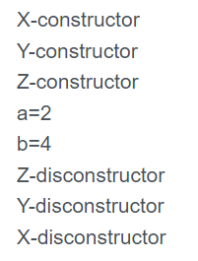
结果：

Slide 53
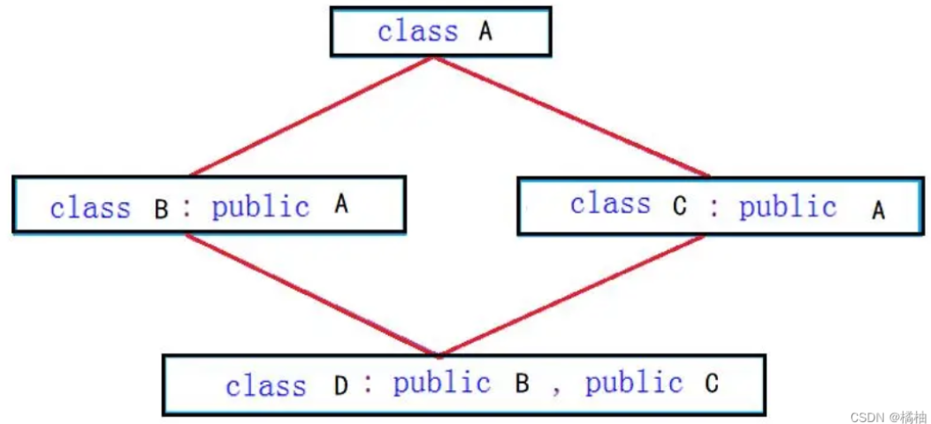
3、多继承的模糊性（菱形继承的二义性）
Notes:
在带默认参数构造函数中可能存在二义性

Slide 54
class Veichle { //定义交通工具类
public:
Veichle(double w = 0) {
cout<<“Veichle constructor”<<endl;
weight = w;
}
void setWeight(double w){
cout<<“set weight:”<<endl;
weight = w;
}
protected:
double weight;
};
Notes:
在带默认参数构造函数中可能存在二义性

Slide 55
class Veichle_Road: public Veichle //定义陆地交通工具类
{
public:
Veichle_Road(double weitht=0, int s=0): Veichle(weight)
{
cout<<“ Veichle_Road constructor”<<endl;
speed = s;
}
protected:
int speed;
};
Notes:
基类构造函数带默认参数，可隐式调用该构造函数

Slide 56
class Veichle_Water: public Veichle//水上交通工具类
{
public:
Veichle_Water(double weight=0, float t=0) :Veichle(weight)
{
cout<<“Veichle_Water constructor”<<endl;
tonnage = t;
}
protected:
float tonnage;
};

Slide 57
class Amphicar : public Veichle_Road, public Veichle_Water
{
public:
//多重继承，调用基类构造函数
Amphicar(double w, int s, float t)
: Veichle_Road(w,s), Veichle_Water(w,t)
//正确，分别初始化两个w，系统能分清楚两个w
{
cout<< “ Amphicar constructor”<<endl;
}
void display( ) //显示Amphicar成员
{
cout<<“weight: “<< weight<<“ ,” <<endl;
//错误，因为多继承带来的歧义性
cout<<" speed:"<<speed<<endl;
cout<<" tonnage:" << tonnage<<endl;
}
};
显示哪个weight？

Slide 58
无f则为double类型
void main( )
{
Amphicar a(4.0,200,1.50f); //正确
a.setWeight(3.5); //错误, setWeight有两个
a.display( );
}
原因： 菱形继承，导致a从Veichle_Road和Veichle_Water继承了w、setWeight()的两个拷贝
此外： 从不同类继承同名成员，也会出现歧义性
Notes:
上例中两处模糊性错误可改为：1、cout<<“ weight: ” << Veichle_Road::weight；2、a.Veichle_Road::setWeight(3.5);
作用域运算符：没有二义性，但有冗余，并且需要程序员维护继承层次关系

Slide 59
进一步验证这个原因： 删除对重复成员的访问，只执行构造、析构函数：
Veichle constructor
Veichle_Road constructor
Veichle constructor
Veichle_Water constructor
Amphicar constructor
按次序逐个调用基类构造函数
若基类又有基类，则调用前先调用其基类
Veichle成员
Veichle_Road新成员
Amphicar
对象
Veichle成员
水/陆汽车类
对象
基类成员(含继承的)
Veichle_Water新成员
新成员
Amphicar新成员：无
对象模型
Notes:
从对象模型、构造函数调用两个角度认识菱形继承的情况

Slide 60
解决：
1、不访问重复成员：只访问直接父类的新成员，再由直接父类访问其父类成员
不方便
2、作用域运算符：两个问题：
冗余
需要程序员维护继承层次关系
3、采用虚拟继承！
Notes:
上例中两处模糊性错误可改为：1、cout<<“ weight: ” << Veichle_Road::weight；2、a.Veichle_Road::setWeight(3.5);
作用域运算符：没有二义性，但有冗余，并且需要程序员维护继承层次关系

Slide 61
4、虚拟继承
派生时，使用关键字virtual将基类声明为虚基类。
目的：对于虚基类的继承路径中每个派生类，编译器保证从虚基类中继承的成员只有一个拷贝
语法：
class 派生类名:virtual 派生方式 基类名{
};
虚基类
Notes:
虚基类在定义时并没有声明为虚基类，在派生时才声明

Slide 62
修改上例：
#include <iostream>
using namespace std;
class Veichle //定义交通工具类
{
public:
Veichle(double w = 0)
{
cout<<"Veichle constructor"<<endl;
weight = w;
}
void setWeight(double w)
{
cout<<"set weight="<<w<<endl;
weight = w;
}
protected:
int weight;
};

Slide 63
class Veichle_Road: virtual public Veichle //虚继承
{
public:
Veichle_Road(double weitht=0,int s=0): Veichle(weight)
{ cout<<" Veichle_Road constructor"<<endl;
speed = s;
}
protected:
int speed;
};

Slide 64
class Veichle_Water：virtual public Veichle //水上交通//工具，这里是虚拟继承
{
public:
Veichle_Water(double weight=0,float t=0): Veichle(weight) //注意：两重原因写Veichle的构造函数
{
cout<<" Veichle_Water constructor"<<endl;
tonnage = t;
}
protected:
int tonnage;
};

Slide 65
virtual？
virtual？
class Amphicar :public Veichle_Road, public Veichle_Water//多继承
{
public:
Amphicar(double w, int s, float t): Veichle(w)， Veichle_Road(w,s), Veichle_Water(w,t)
{
cout<< “ Amphicar constructor”<<endl;
}
void display( ) //显示Amphicar的Weight成员
{
cout<<"Amphicar object contains: "<<endl;
cout<<" weight: "<< weight<<endl;
cout<<" speed:"<<speed<<endl;
cout<<" tonnage:" << tonnage<<endl;
}
};
Notes:
1、Veichle_Road、Veichle_Water不必加virtual；
2、注意：与原例相比，此处多了对虚基类的构造函数的调用；
3、虚基类的构造函数的调用放在父类构造函数后也行，但还是先被调用
4、从Veichle到Veichle_Road、Veichle_Water必须是共有派生，否则Amphicar的构造函数不能显式调用虚基类Veichle的构造函数

Slide 66
int main( )
{
Amphicar amp(4,5,6);
amp.setWeight(2); //调用Veichel的setWeight成员
amp.display();
return 0;
}
Notes:
“f”：将double转为float类型

Slide 67
问题：Amphicar中的weight来自于谁？
不能说Veichle的成员来自于Veichle_Road或Veichle_Water
只能说来自于Veichle
程序输出结果:
Veichle constructor
Veichle_Road constructor
Veichle_Water constructor
Amphicar constructor
set weight=2
Amphicar object contains:
weight: 2
speed:5
tonnage:6
Notes:
不能说Amphicar中的weight来自于Veichle_Road或Veichle_Water，这与继承的对象模型有关。见后面的对象模型

Slide 68
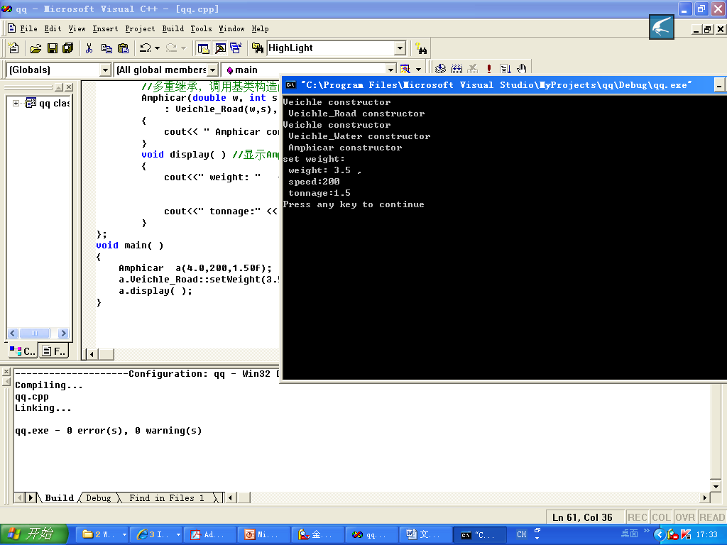
Notes:
没有使用虚拟继承，而使用作用域运算符避免模糊性的运行结果：多一次基类构造函数的调用

Slide 69
分析：
Veichle派生出类Veichle_Road和类Veichle_Water时，使用了关键字virtual实现虚拟继承。
则对于虚基类Veichle ，编译器在：
Veichle→ Veichle_Road
Veichle→ Veichle_ Water
Veichle_Road/_Water → Amphicar
的继承路径中，保证任何派生类中Veichle的成员只有一个拷贝。

Slide 70
菱形继承
Veichle
Veichle虚基类
weight
weight
setWeight
setWeight
Veichle_
Road
Veichle_
Water
weight
weight
weight
weight
setWeight
setWeight
setWeight
setWeight
speed
tonnage
speed
tonnage
weight
weight
weight
setWeight
setWeight
setWeight
speed
tonnage
speed
tonnage
Amphicar

Slide 71
对象模型
一个Amphicar对象在内存中的布局如下图:
类Amphicar只有一个Veichle类的拷贝，从而既可以消除歧义性，又可以正确的描述类层次结构
Amphicar
对象
Veichle_Road新成员
Veichle_Water新成员
Veichle成员
不能将virtual写在Amphicar 的定义处
Amphicar新成员：无
谁是虚基类，保证
谁的成员只有一份
Notes:
如果将virtual写在Amphicar 的定义处，则编译器只能保证Road和Water的新成员唯一性。因此编译器只对虚基类负责，保证它的成员唯一性

Slide 72
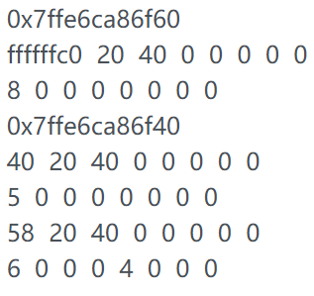
编译器如何保证虚基类成员在派生类中的唯一性？
int main(){
int i;
Veichle_Road vr(7,8);
cout<<hex << &vr <<endl;
for(i=0;i<sizeof(vr);i++){
if (i%8==0){cout<<endl;}
cout<<hex << (int)*((char*)&vr + i) <<" ";
}
Amphicar amp(4,5,6);
cout<<hex << &amp <<endl;
for(i=0;i<sizeof(amp);i++){
if (i%8==0){cout<<endl;}
cout<<hex << (int)*((char*)&amp + i) <<" ";
j++;
}
}
4字节对齐
虚基类成员
Notes:
1、实现原理：对象模型、虚基表，就是水车、路车有指针指向从Veichle的一个成员，所以不能说weight来自于水车或路车。从指针值看，显然虚基类成员放在静态区。
Vr中有一个指针指向虚基表，查虚基表进而找到虚基类的成员。另一个成员8（speed）是自己定义的，则存放在自己的区域。
Amp中5（speed）、6（tonage）存放在自己区域，此外有两个指针，指向虚基表的不同地方，但最后都找到同一个虚基类成员4（weight）
2、虚基表：https://blog.csdn.net/Code_beeps/article/details/94162612
C++对象模型详解(整理)：https://blog.csdn.net/luguifang2011/article/details/44651523
图说C++对象模型：对象内存布局详解 https://www.cnblogs.com/QG-whz/p/4909359.html
C++:30 ---C++类成员，成员函数的内存布局https://blog.csdn.net/pbymw8iwm/article/details/111557149
本节代码见3.4虚拟继承的对象模型.cpp，其中vr是16字节，amp是32字节

Slide 73
虚基类表
偏移量1
Veichle虚基类
偏移量2
weight
偏移量3
偏移量4
Veichle_Road
Veichle_Water
weight
vbptr
vbptr
speed
tonnage
Amphicar
vbptr
speed
vbptr
tonnage
Notes:
1、https://blog.csdn.net/poison_biti/article/details/75604922?utm_source=blogxgwz4 虚继承和虚基类的对象模型
2、大部分编译器都提供了查看C++代码中类内存分布的工具，比如vs。https://blog.csdn.net/code_peak/article/details/118887325
（1）虚基类的直接子类（Veichle_Road、Veichle_Water）存放指向虚基类表的指针，以及自己新定义成员。
（2）后续子类（Amphicar）继承了两个父类的成员，包括虚基类表指针，并存放了虚基类成员（weight）的一个拷贝。

Slide 74
使用虚拟继承机制的注意事项：
1、如果在虚基类中定义了带参数的构造函数，且无默认值，则：
在整个继承路径中，所有的直接或间接派生类中都必须在构造函数中使用成员初始化列表的方式显式调用虚基类的构造函数，初始化虚基类中的成员， 从而保证对虚基类子对象只初始化一次。
既然如此，要正确选择派生方式，保证子孙都能访问虚基类的构造函数。
反之，对非虚祖先的构造函数不能调用，而只调用直接父类，如果调用反而语法错误。
Notes:
1的注意：如果虚基类私有继承出儿子，则在儿子中虚基类构造函数已经变为私有，孙子调用虚基类的构造函数会报错；不调用也会报错，因为没有表达向虚基类传参问题。可见：虚基类只能被公有继承。详见虚基类私有继承儿子，孙子不能显示调用虚基类构造函数.cpp
2、可见：构造函数可继承、可（在派生类构造函数）显式调用
3、本例中，因为构造函数参数都带有默认值，可以不显式调用，相当于使用默认值调用Veichle的构造函数，但如果参数无默认值，则必须显式调用，详见：4.4虚基类的直接或间接派生类中都必须显式调用其构造函数.cpp。
此外，本例程中，如果把 Veichle→ Veichle_Road/Water改为私有继承，则因为Veichle的构造函数在Amphicar中不能访问而报错。
4、1的规定的原因：如果不是虚拟继承，则最后派生类只调用直接父类的构造函数，而直接父类再调用其直接父类，依次类推。在虚拟继承时，这种方式可能导致虚基类的构造函数多次调用。因此，由最派生类直接调用虚基类构造函数，而最后派生类的直接父类不会再调用虚基类构造函数。
5、非虚拟继承孙子不能调用祖先构造函数.cpp

Slide 75
规则4
2、如果在多继承的基类中同时包含虚基类和非虚基类，C++编译器先调用虚基类的构造函数，再调用非虚基类的构造函数
3、如果虚基类是由非虚基类派生而来，同样遵守先调用基类构造函数再调用派生类构造函数的规则
Notes:
1的注意：如果虚基类私有继承出儿子，则在儿子中虚基类构造函数已经变为私有，孙子调用虚基类的构造函数会报错；不调用也会报错，因为没有表达向虚基类传参问题。可见：虚基类只能公有继承。详见虚基类私有继承儿子，孙子不能显示调用虚基类构造函数.cpp

Slide 76
引入虚拟继承后，多重继承中构造函数和析构函数的执行顺序 （对前面内容的扩展）
0、虚基类或非虚基类的祖先的构造函数
1、任何虚拟继承基类的构造函数按照它们被继承的顺序构造
2、任何非虚拟基类的构造函数按照它们被继承的顺序构造
3、对象成员的构造函数
4、派生类自己的构造函数
析构函数的执行顺序与构造函数执行的顺序相反
Notes:
第四个规则、四条规则的总结
此处基类指派生类的直接父类

Slide 77
慎用多重继承：
尽管多重机制在一定程度上强化了对现实世界中
事物的描述，但是在实际应用中并不建议使用多
重继承，主要是因为编译器的问题，还有多重继
承机制会带来二义性问题。单继承对描述事物已
经提供了足够强大的功能，不一定非要使用多继
承不可

Slide 78
检验多重继承构造顺序
#include <iostream>
using namespace std;
class Base0
{
public:
Base0( ){cout<<"Base0 constructor"<<endl;}
~Base0( ){ cout<<"Base0desconstructor"<<endl;}
};

Slide 79
class Base1:public Base0
{
public:
Base1( ){cout<<"Base1 constructor"<<endl;}
~Base1( ){ cout<<"Base1desconstructor"<<endl;}
};
class Base2
{
public:
Base2( ){ cout<<"Base2 constructor"<<endl; }
~Base2(){ cout<<"Base2 desconstructor"<<endl;}
};

Slide 80
class Base3
{
public:
Base3( ){ cout<<"Base3 constructor"<<endl; }
~ Base3( ) { cout<<"Base3 desconstructor"<<endl; }
};
class Base4
{
public:
Base4( ){ cout<<"Base4 constructor"<<endl;}
~Base4( ){ cout<<"Base4 desconstructor"<<endl;}
};

Slide 81
class Member1
{
public:
Member1( ){ cout<<"Member1 constructor"<<endl;}
~ Member1( ){ cout<<"Member1 desconstructor"<<endl;}
};
class Member2
{
public:
Member2( ){ cout<<"Member2 constructor"<<endl;}
~ Member2( ){ cout<<"Member2 desconstructor"<<endl;}
};

Slide 82
class Derived: public Base1,virtual public Base2,
public Base3,virtual public Base4
{ public:
Derived():Base1(),Base2(),Base3(),
Base4(), mem1 (), mem2 ()
{
cout<<" Derived constructor"<<endl;
}
~ Derived( )
{
cout<<" Deriveddesconstructor"<<endl;
}
};
private:
Member1 mem1;
Member2 mem2;

Slide 83
程序运行结果为:
Base2 constructor
Base4 constructror
int main( )
{
Derived obj;
cout<<"constructor finish!"<<endl;
return 0;
}
Base0 constructor
Base1 constructor
Base3 constructor
Member1 constructor
Member2 constructor
Derived constructor
constructor finish!
Derived desconstructor
Member2 desconstructor
Member1 desconstructor
Base3 desconstructor
Base1 desconstructor
Base0 desconstructor
Base4 desconstructor
Base2 desconstructor

Slide 84
输出结果表明：
Derived的虚基类Base2和Base4首先被构造，
非虚基类Base1和Base3随后被构造，与它们在Derived的构造函数中出现的次序无关。
然后Derived的成员对象Mem1和Mem2按照在Derived中声明的顺序构造，
最后执行Derived的构造函数，构造Derived对象。
析构函数的执行顺序与构造函数相反

Slide 85
多继承的一道考试题
class A{
public:
int a;
A() {a=10; cout<<a<<" A constructing"<<endl;}
};
class A1:virtual public A{
public:
A1() {a++; cout<<a<<" A1 constructing"<<endl;}
};
class A2:virtual public A{
public:
A2() {a++; cout<<a<<" A2 constructing"<<endl;}
};
Notes:
A的构造函数隐式调用；构造函数不能继承；系统保证虚基类只有一个拷贝，则意味着虚基类的构造函数只执行一次，也意味着p49也的例子里veichle的构造函数只在构造陆上汽车时只执行了一次，在水上汽车中不执行

Slide 86
class B:public A1, public A2{ //菱形继承
public:
B() {a++; cout<<a<<" B constructing"<<endl;}
void print() {cout<<a<<endl;}
};
int main()
{
B b;
b.print();
return 0;
}
结果：13
B中继承了A的一份a
创建b时，先调用虚基类A的构造函数，然后是A1、A2，最后B
Notes:
注意：虚基类构造函数无参数，故隐式调用
理解：创建b时，要分别调用A、A1、A2，以初始化b中来自于这些类的成员。虽然b中只有来自于虚基类A的a，但A1、A2也可以对其初始化，因为可以访问。此外，虚基类只调用一次，因此有这样的结果。
本题可以修改：不采用虚继承，并且用类名::进行限定以消除二义性，则结果是b中有两个a，在调用A、A1、A2的构造函数后都是11，然后B的构造函数对其一++，故分别是11、12。

Slide 87
如果不使用虚拟继承，并用作用域运算符消除模糊性？
结果：12

Slide 88
本章小结
1、本章介绍了C++中关于继承机制的相关知识,使用继承机制可以简化对事物的描述,同时更好的实现软件复用。继承分为单继承和多重继承,我们别按照如何声明派生类、 继承的访问控制、 派生类的构造和析构对两种继承机制进行了详细的介绍。
2、关于多继承，我们重点介绍了多重继承的模糊性，并引入了虚拟继承。在语言中实现多继承并不容易，主要是编译程序的问题和多重继承可能会产生二义性，在实际开发中，应避免使用多重继承。

Slide 89
1
派生类的概念——派生方式
2
派生类的构造函数和析构函数
3
重新定义
4
多重继承、虚拟继承
5
综合训练
Notes:
关于继承，需解决这几个问题：
1、不同派生方式的访问权限
2、构造、析构次序、传参问题
3、重新定义的性质
4、多继承——虚拟继承的意义

Slide 90
题目：编写程序列出某读者的借书情况：
假设图书馆的图书包含书名、编号、作者等属性。
读者包含姓名和借书证编号等属性，每位读者最多可借5本书

Slide 91
分析
name
no
show()
book
访问权限
派生方式
reader
name
name
no
no
author
对象数组rent：存放借书
showBook()
showReader()
show()
show()
showBook()
{
show();
显示作者
}
showReader()
{
show();
for(...) rent[i].showBook();
}
Notes:
1、注意封装关系：基类的两个成员由show函数显示，因此共同被继承，在派生类中不用考虑如何显示，而是直接调用shouw函数。
同样，显示读者借的书时，直接调用书的showBook()函数，而不是自己写。
2、根据上述封装思想，基类两个成员可以是私有的。

Slide 92
#include<iostream>
#include<cstring>
using namespace std;
class Object
{
char name[20]; //或者char*name;
int no;
public:
Object(){}
Object(const char na[], int n)
{
strcpy(name,na); no=n;
}
void show()
{
cout<<name<<"("<<no<<")";
}
};
基类的私有成员，派生类的成员不能访问
有什么作用？
const char* na
Notes:
定义一个什么都不作的构造函数作用：定义对象时带不带参数都行

Slide 93
class Book:privte Object
{
char author[10];
public:
Book(){}
Book(const char na[],int n, const char auth[]) : Object(na,n)
{
strcpy(author,auth);
}
void showBook()
{
show(); //面向对象思想：谁的数据谁负责操作
cout<<“ "<<author; //作者
}
};
有什么作用？
Notes:
尽量调用基类方法访问基类成员

Slide 94
class Reader:private Object {
Book rent[5];
int top;
public:
Reader(const char na[],int n):Object(na,n) {top=0;}
void rentBook(Book &b) //使用引用效率高
{ rent[top]=b; //复制对象到数组
top++; }
void showReader()
{
cout<<"读者:"; show();
cout<<endl<<"所借图书:"<<endl;
for(int i=0;i<top;i++)
{ cout<<" "<<i+1<<":";
rent[i].showbook();
cout<<endl; }
}
};
5个对象已创建，使用无参构造函数
体会面向对象的思想
Notes:
使用引用效率高

Slide 95
int main()
{
Book b1("C语言",100,"谭浩强"),
b2("数据结构",110,"严蔚敏");
Reader r1("王华",1234);
r1.rentBook(b1);
r1.rentBook(b2);
r1.showReader();
return 0;
}
调用哪些构造函数？
Notes:
问题：
1、Object、Book都有不带参数构造函数，是必须的。在创建r1时，回顾构造函数次序（基类、对象成员、派生类）：要创建Book数组，调用Book无参构造函数，并因此调用Object无参构造函数。
注意创建Reader对象时调用了多少构造函数。
2、关于对象数组，这种做法多少有些问题。可考虑定义对象指针数组

Slide 96
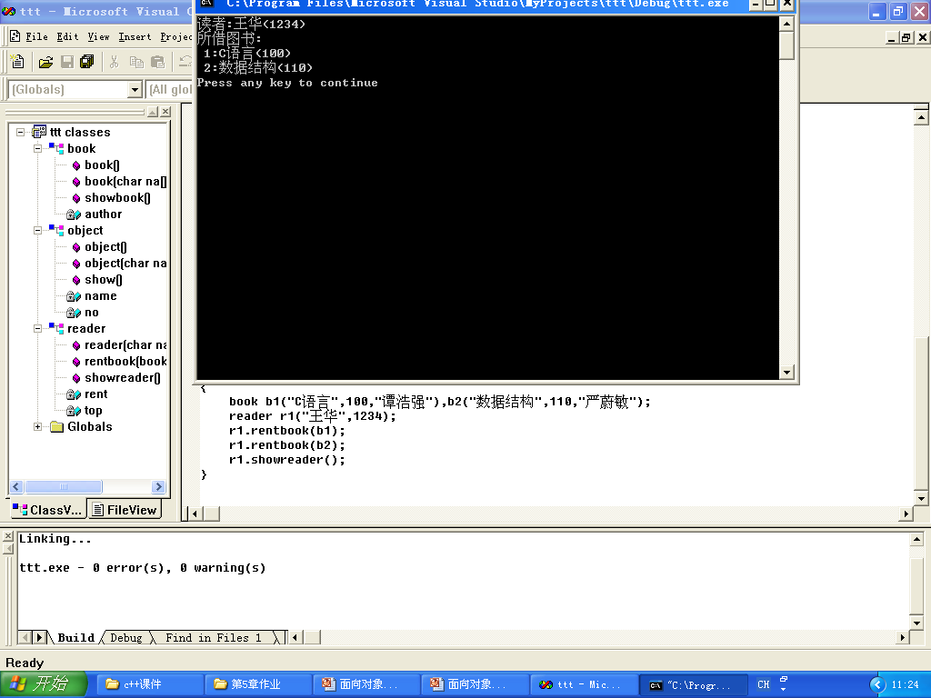

Slide 97
题目：
设计一个圆类circle和一个桌子类table，另设计一个圆桌类roundtable，它是从前两个类派生的，要求输出一个圆桌的高度、面积和颜色等数据。
分析：
circle类：私有数据成员radius和求圆面积的成员函数getarea()
table类：私有数据成员height和返回高度的成员函数getheight()
roundtable类：多重继承，并添加私有数据成员color和相应的成员函数

Slide 98
#include<iostream>
#include<cstring>
using namespace std;
class Circle
{
double radius;
public:
Circle(double r) { radius=r; }
double getArea() { return radius*radius*3.14; }
};
class Table
{
double height;
public:
Table(double h) { height=h; }
double getHeight() { return height; }
};

Slide 99
class RoundTable : public Table,public Circle
{
char *color;
public:
RoundTable(double h, double r, char c[]): Circle (r), Table (h)
{
color=new char[strlen(c)+1];
strcpy (color, c);
}
char *getColor() { return color; }
};
void main()
{
RoundTable rt(0.8,1.2,"黑色");
cout << "圆桌属性数据:" << endl;
cout << "高度：" <<rt.getHeight() << "米" << endl;
cout << "面积：" <<rt.getArea() << "平方米" << endl;
cout << "颜色：" <<rt.getColor() << endl;
}
如果circle、table的构造函数带默认值，要不要显式调用？

Slide 100
思考
C++所有类都能被继承吗？
1、构造/析构函数定义为私有，导致在派生类的构造/析构函数中无法调用父类的构造/析构函数，编译报错。这样的类称为终结类。
2、但构造/析构函数私有导致会不能创建该类对象，可以定义静态成员函数，通过new/delete创建/释放对象。
Notes:
Java中有final关键字修饰，C#中有sealed关键字修饰，而C++目前还没有类似的关键字来修饰类实现终结类，需编程人员手动实现。但从C++11开始，提出了final关键字来申明终结类。
https://blog.csdn.net/qw225967/article/details/120719742 C++基础——final 关键字

Slide 101
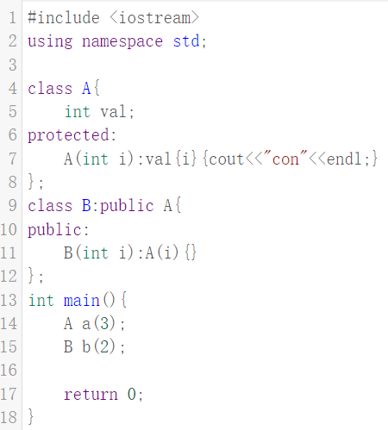
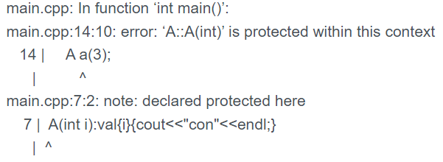
Notes:
构造函数是编译器写调用语句，在main中。故导致错误

Slide 102
作业题
Moodle 4.1、4,2
提交Moodle
4.2提示：
（1）虚继承
（2）公有派生
（3）最好只调用父类的show——面向对象的封装

